Slide 1
Aktuality současného umění 4
Osnova kurzu, požadavky na ukončení

Slide 2

Digitální kultura

Slide 3
Digitální umění
Artistic computer game modification, ASCII art, Bio Art, Cyberformance, Computer art, Digital art, Demoscene, Digital poetry, Tradigital art, Electronic art, Experimental musical instrument building, Evolutionary art, Generative art, Glitch art, Hacktivism, Hypertext, Information art, Interactive art, Internet art, Kinetic art, Light art, Motion graphics, Net art, Performance art, Radio art, Robotic art, Software art, Sound art, Systems art, Telematic art, Video art, Video games, Virtual art, Post internet art, Social Network Art

Slide 4
Osnova
1.Úvod
2.Návštěva výstavy
3.Digitální estetika: povrch I - estetika digitálního obrazu, umění ve virtuální realitě, post-internetové umění
4.Digitální estetika povrch II - digitální umělecké obrazy, pixel art, vizualizace a analýza uměleckých děl prostřednictvím programu ImagePlot
5.Digitální estetika: software I - analýza grafického programu Adobe Photoshop, softwarové umění
6.Remix, Mashup, Mem - remix v kontextu umění, estetika youtube videí, tvorba vlastního mashupu
7.Sociální sítě - sociální sítě jako místo pro sdílení umění, umění inspirované estetikou sociálních sítí
8.Počítačové hry - estetika počítačových her, umělecké počítačové hry, game-art
9.Návštěva výstavy
10.Hypertext - modernistická koláž a hypertext, net-art, hypertextový román
11.Elektronická hudba a zvuk - estetika elektronické hudby, sound-art, tvorba vlastní hudební/zvukové koláže
12.Počítačový virus, Glitch - estetika chyby v umění, glitch art, počítačový virus jako umělecké dílo
13.Závěr

Slide 5
Požadavky na ukončení
1. Plnění zadaných úkolů v rámci semináře
2. Aktivní účast v diskuzích
3. Maximálně 3 absence
4. Závěrečná esej, která bude analyzovat vybrané dílo z oblasti digitálního umění (rozsah 3 - 4 normostrany)

Slide 6
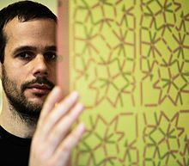
Federico Diaz
Sakura (2005): http://www.youtube.com/watch?v=X_kJ9XdUG9I

Slide 7
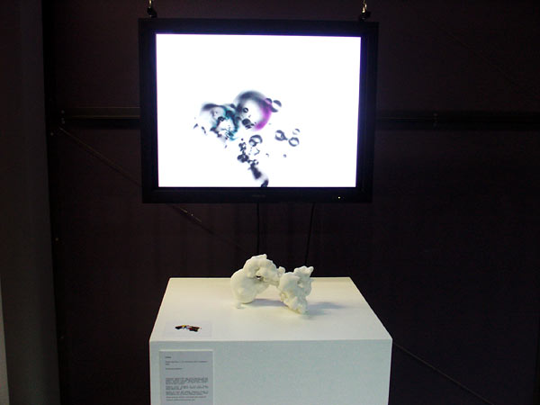
Sembion (2003-2004)

Slide 8
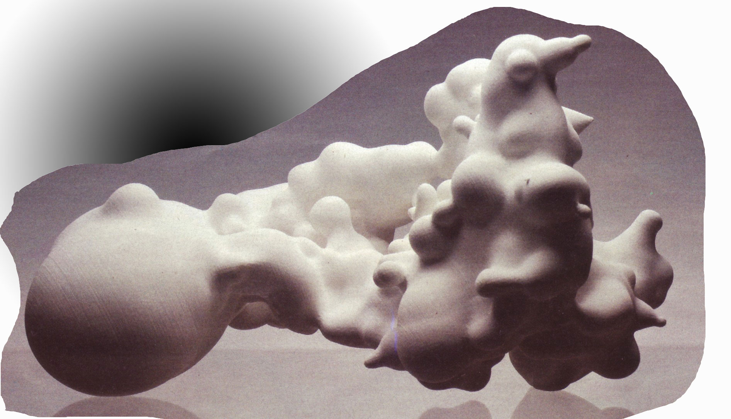

Slide 9
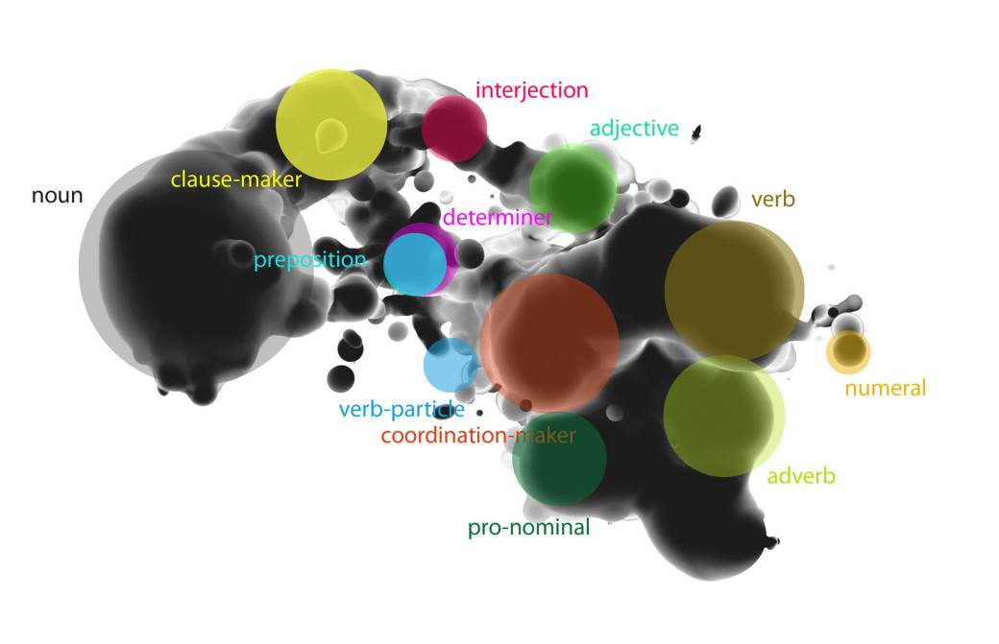

Slide 10
Outside itself (2011)
http://www.youtube.com/watch?v=_2RsXX5cnKY

